Slide 1
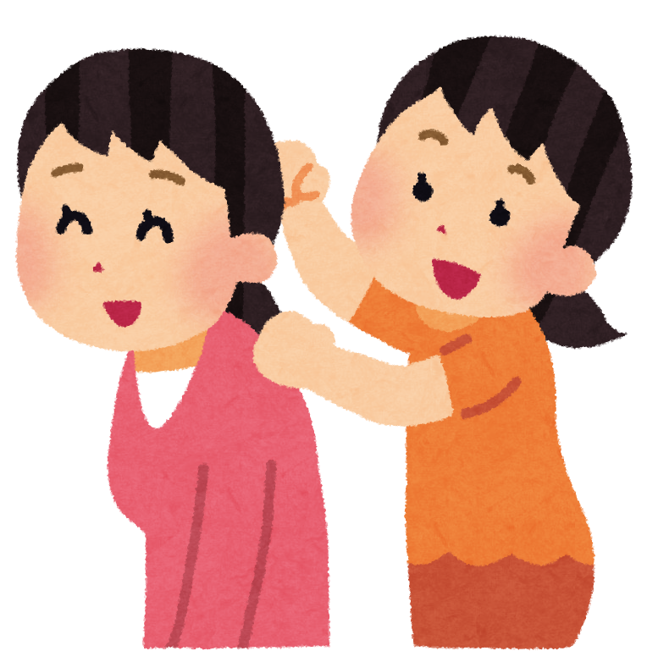
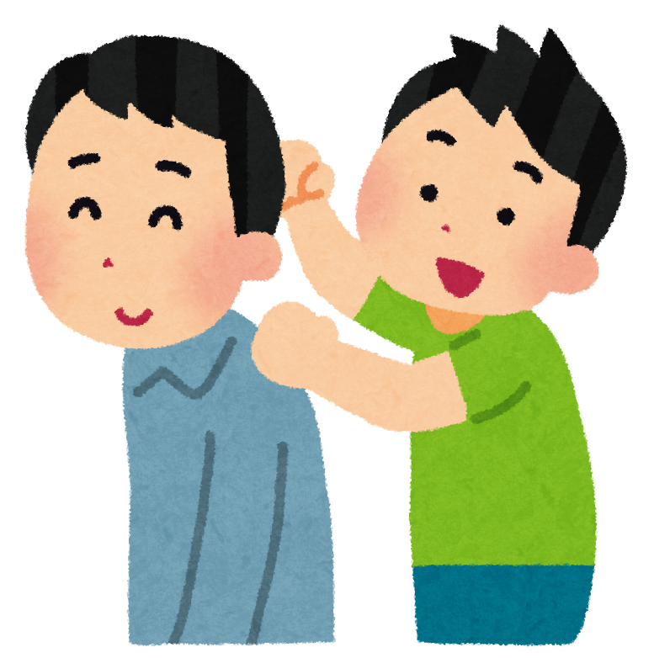
リラックス肩たたき

Slide 2
ポイント
①お話をしながら
②気持ちのいい肩たたきをしよう
③感謝を伝えよう

Slide 3
ねらい
スキンシップを
与える ＋ 受け入れる
⇒相互理解

